Slide 1
FullReto.co
Grupo Vinnare S.A.S.

Slide 2
Verificación de Usuarios:
Nacionalidad Venezolana.
Documentos PEP Y PPT
FullReto.co
2022

Slide 3
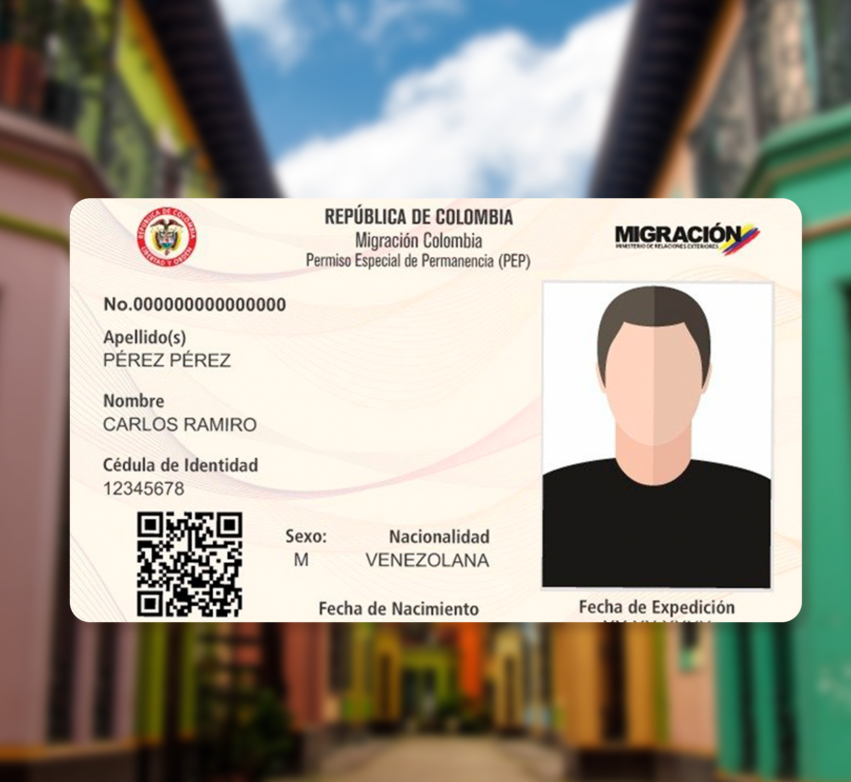
FullReto.co
2022
01.
Permiso Especial
De Permanencia (PEP)
Permite permanecer temporalmente en condiciones de regularización migratoria y acceder a la oferta institucional en materia de salud, educación, trabajo, etc.

Slide 4
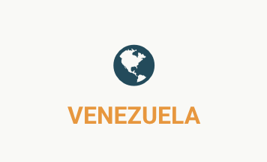
FullReto.co
2022
02.
Certificado del estado del PEP
La solicitud de este documento la puedes realizar a través del siguiente link:
apps.migracioncolombia.gov.co/consultarVEN/
Para acceder de forma manual
Vé a la página de Migración
Migracioncolombia.gov.co
Haz clic en el botón de nuevo
Portal migración.
Haz clic en la sección
Venezuela.
Haz clic en la botón PEP.
Haz clic en la botón
Estado PEP.

Slide 5
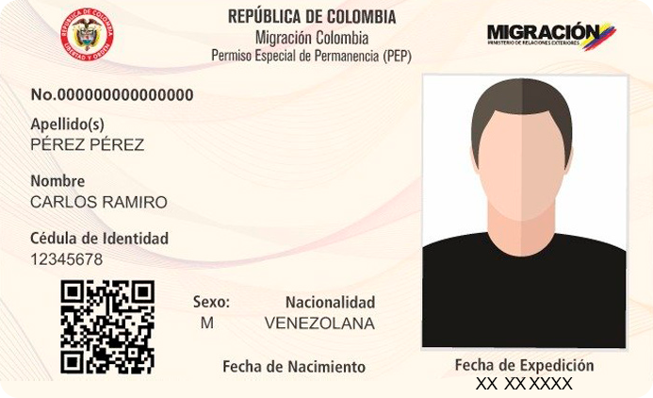
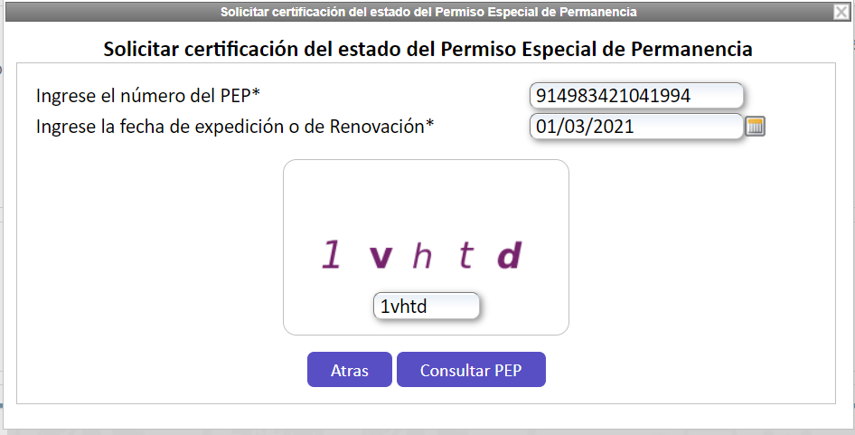
FullReto.co
2022
03.
Número del PEP
Formulario PEP
Fecha de Expedición
Una vez en la página, al hacer clic en ”Solicitar Certificado” tendrás que llenar el formulario, iniciando con el Número del PEP y la fecha de expedición o renovación.
* No olvides el Captcha antes de hacer clic en ”Consultar PEP” *

Slide 6
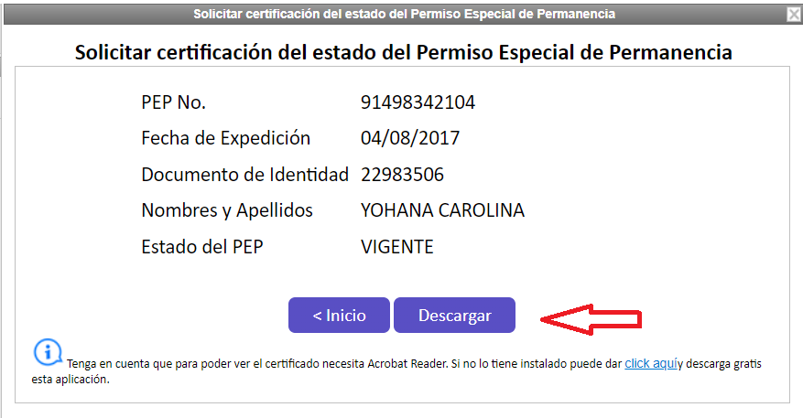
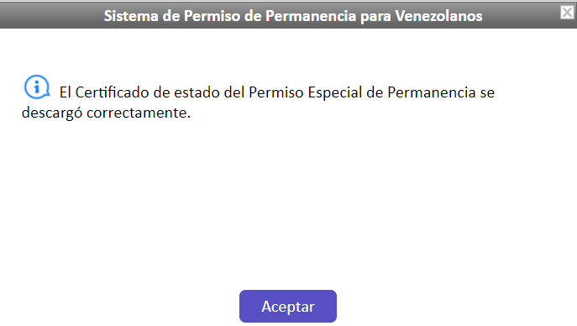
FullReto.co
2022
04.
Formulario PEP
Botón de descarga
Si la información es correcta (incluyendo el Captcha) podrás ver la información del PEP ingresado. Recuerda que podrás descargar este documento para subirlo a nuestra plataforma.

Slide 7
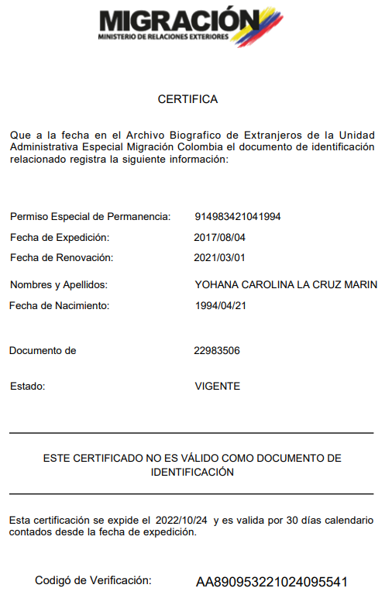
FullReto.co
2022
05.
Se observa dentro del certificado (PDF):
1. Número del PEP.
2. Fecha de expedición.
3. Fecha de renovación.
4. Nombres y apellidos.
5. Fecha de nacimiento.
6. Número del documento original.

Slide 8
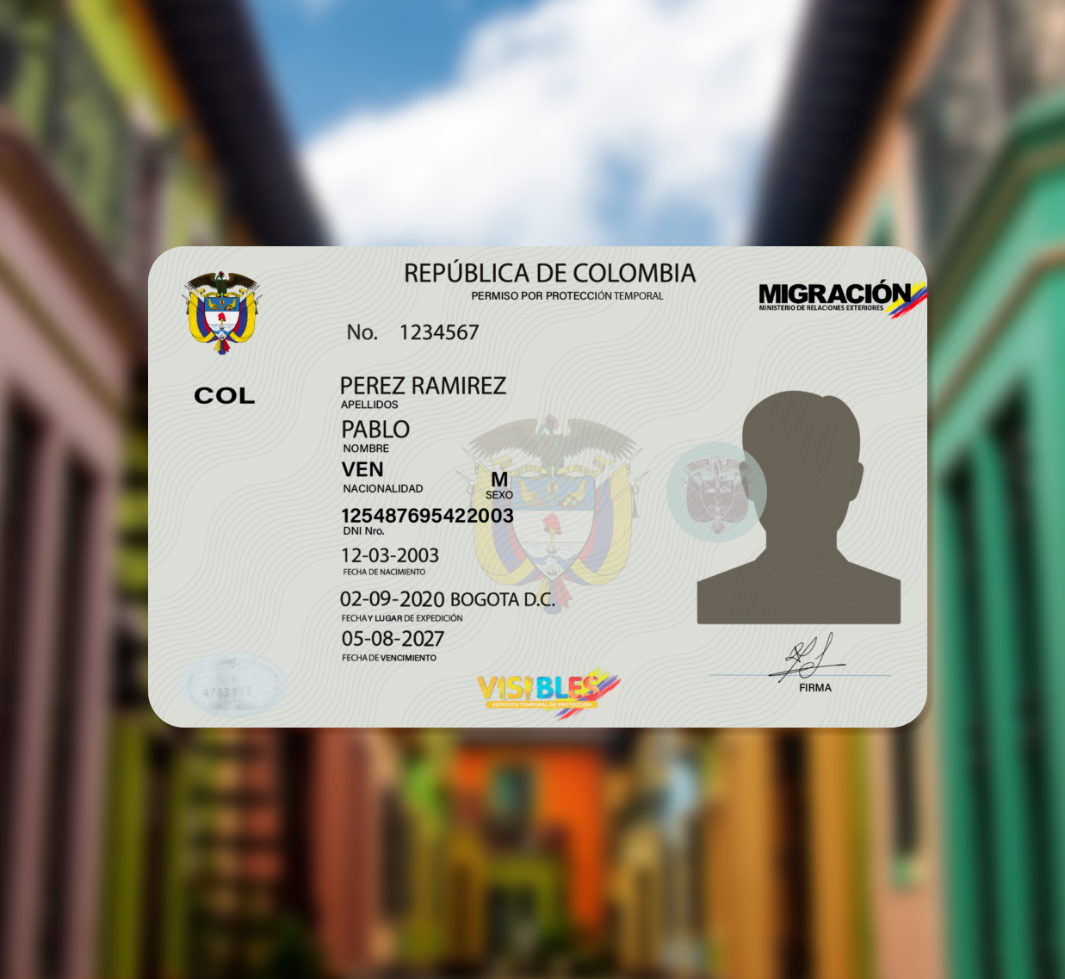
FullReto.co
2022
06.
Permiso por Protección Temporal (PPT)
Permite y autoriza permanecer en Colombia y ejercer durante la vigencia de este documento, cualquier actividad u ocupación legal en el país.

Slide 9
FullReto.co
2022
07.
Constancia del PPT
La solicitud de este documento la puedes realizar a través del siguiente link:
https://www.migracioncolombia.gov.co/estadoppt
Para acceder de forma manual
Vé a la página de Migración
Migracioncolombia.gov.co
Haz clic en el botón de
PPT Aprobados

Slide 10
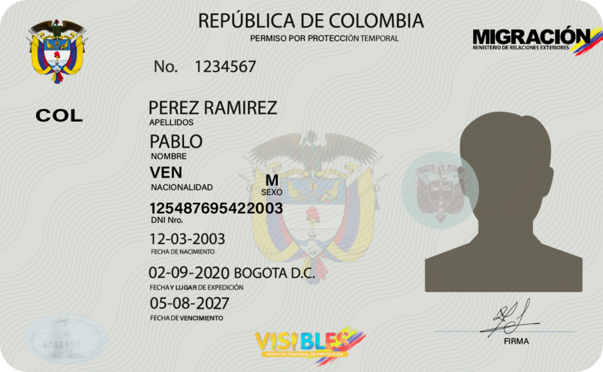
FullReto.co
2022
08.
Número RUMV
Buscador PPT
Despliega el submenú y aparecerán las opciones.
Una vez en la página, selecciona el Nº RUMV como tipo de documento, ingresa el número correspondiente al documento PPT y da clic en ”Buscar”.

Slide 11
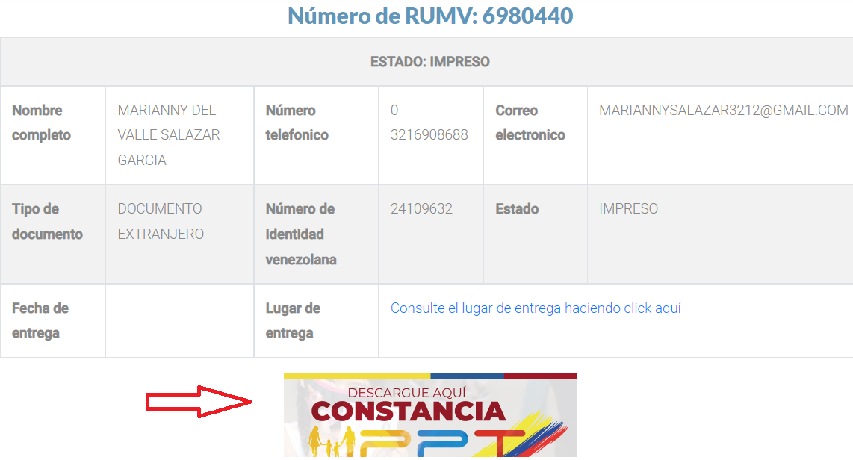
FullReto.co
2022
09.
Botón de descarga
Observamos en la página: Nombres Completos, número de teléfono, correo electrónico, tipo y número de documento original del la persona.
* También cuenta con la opción de descargar la constancia *

Slide 12
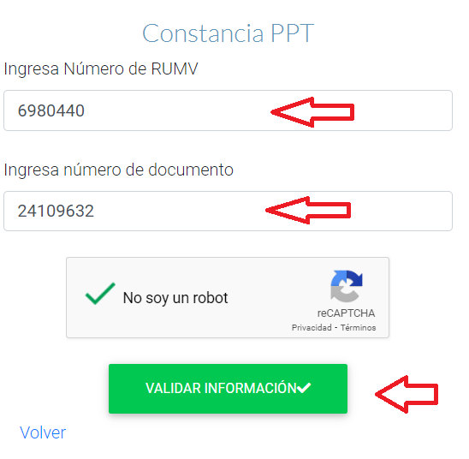
FullReto.co
2022
10.
Número RUMV
Validación PRE-Descarga
Número de Documento
Ten en cuenta que para descargar se hará una última validación con el RUMV y el Número de Documento (DNI Nro.). Una vez esté validada la información se generará un botón de descarga.
* También habrá un reCaptcha.*

Slide 13
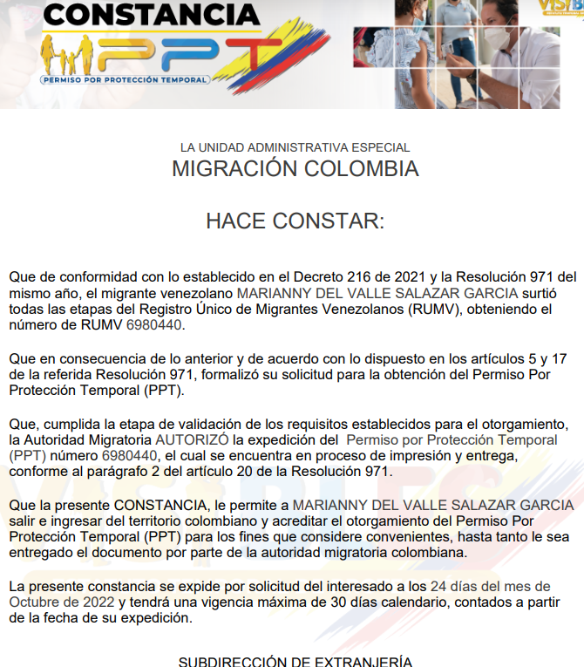
FullReto.co
2022
11.
En el Permiso por Protección Temporal validamos nombres, número de documento original de la persona y fecha de nacimiento.
De igual forma se sugiere solicitar imagen del documento de identificación o cédula original Venezolana.
SUBDIRECCIÓN DE EXTRANJERÍA

Slide 14
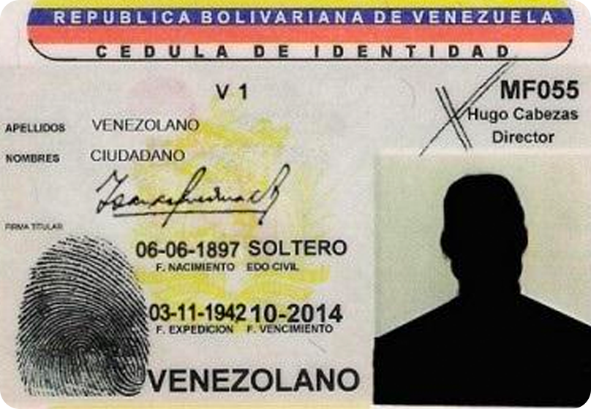
FullReto.co
2022
12.
Número de serie de la cédula de identidad.
Número de la Oficina expedidora.
Nombres Completos.
Apellidos y Nombres, en ese orden.
Firma y nombre del director(a) del SAIME.
Firma Digitalizada.
Fecha de Nacimiento.
Estado Civil.
Impresión de la huella dactilar
Pulgar derecho.
Fotografía digital del titular.
51 X 51 mm
Fecha de Expedición / Fecha de Vencimiento.
Nacionalidad del Titular.

Slide 15
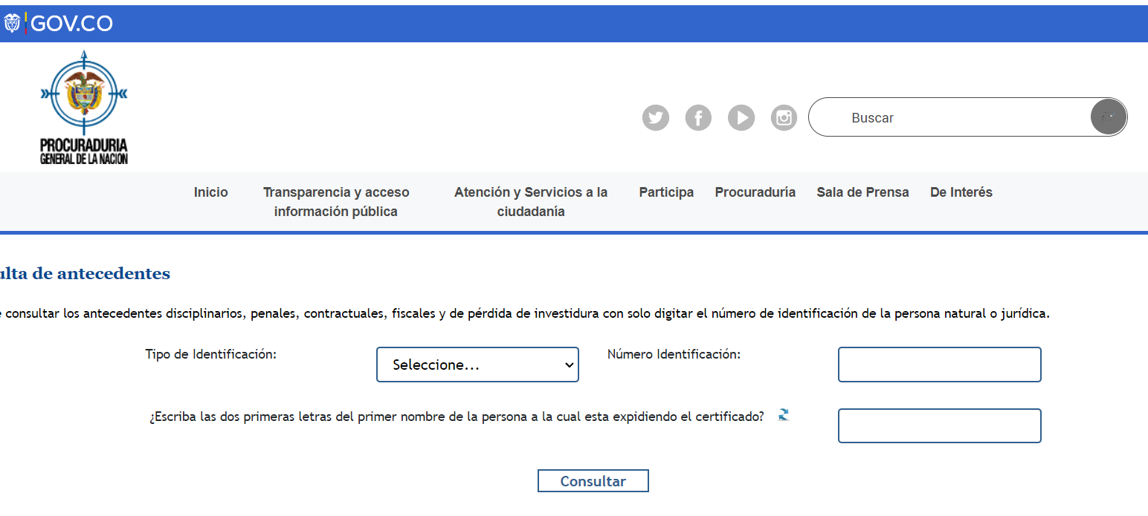
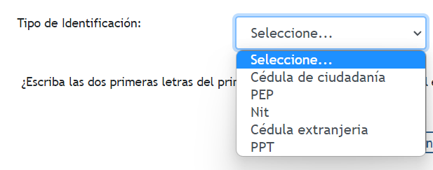
FullReto.co
2022
13.
Formulario Procuraduría
De igual forma podemos validar los antecedentes en la página de la procuraduría general de la nación.
* Podrás ingresar el número del PEP o PPT *

Slide 16
¡Muchas Gracias!
FullReto.co
Grupo Vinnare S.A.S.

